Slide 1
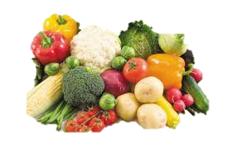
মাল্টিমিডিয়া ক্লাসে সবাইকে স্বাগতম

Slide 2
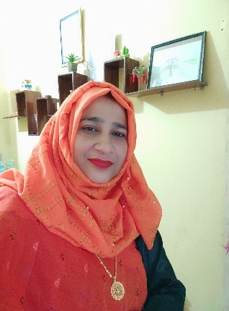
পরিচিতি
মাকসুদা খাতুন
সহকারী শিক্ষক
এস,এম সরকারি প্রাথমিক বিদ্যালয়
মেহেরপুর সদর।
শ্রেণিঃ ৩য়
বিষয়ঃ প্রাথমিক বিজ্ঞান
অধ্যায়ঃ৭ (খাদ্য)
পাঠ্যাংশঃ খাদ্য এবং পুষ্টি।

Slide 3
শিখনফল
এই পাঠ শেষে শিক্ষার্থীরা…
৮.1.1 পুষ্টি কী তা বলতে পারবে।
৮.২.১ পুষ্টি অনুযায়ী খাদ্যের শ্রেণি বিভাগ করতে পারবে।

Slide 4
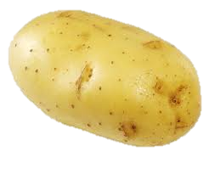
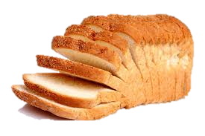
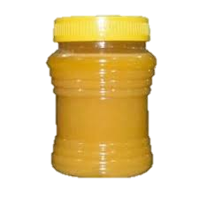
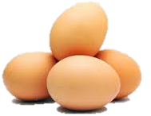
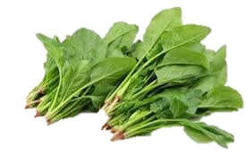
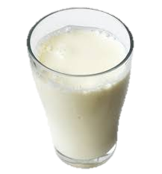
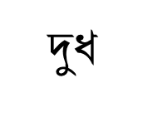
চিত্রে কী দেখতে পাচ্ছ ?
বিভিন্ন ধরনের খাদ্য
আলু
পাউরুটি
ঘি
শাক
দুধ
ডিম

Slide 5
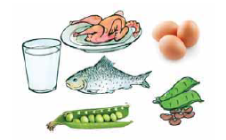
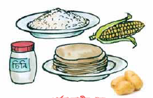
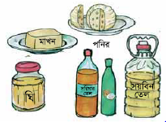
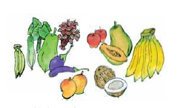
আমাদের আজকের পাঠ
খাদ্য এবং পুষ্টি

Slide 6
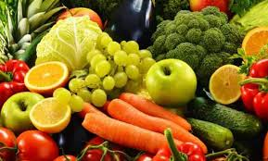
খাদ্যের কাজ কী?
খাদ্য আমাদের দেহের বৃদ্ধি ও প্রয়োজনীয় শক্তি যোগায়।

Slide 7
খাদ্যের শ্রেণীবিন্যাস
আমরা দু ধরনের উৎস থেকে খাবার পাই
খাদ্যের উৎস
প্রাণীজ খাদ্য
উদ্ভিজ খাদ্য

Slide 8
কাজঃ
খাদ্যের শ্রেণিবিন্যাস করো
প্রাণী থেকে পাওয়া খাদ্য | উদ্ভিদ থেকে পাওয়া খাদ্য

Slide 9
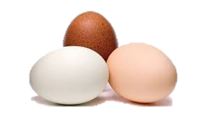
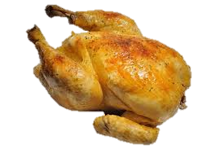
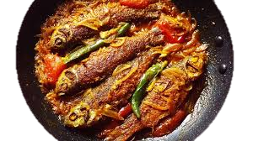
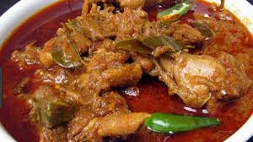
প্রাণীজ খাদ্য
প্রাণী থেকে
এগুলো কোন উৎস থেকে পেয়ে থাকি?

Slide 10
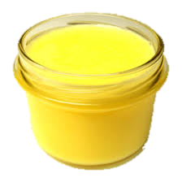
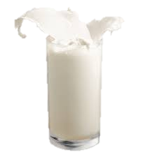
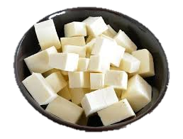
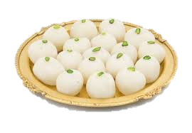
প্রাণীজ খাদ্য
প্রাণী থেকে
এগুলো কোন উৎস থেকে পেয়ে থাকি?

Slide 11
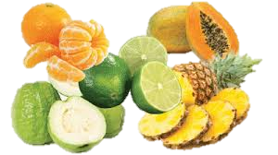
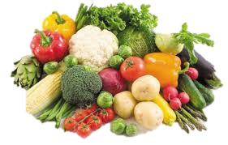
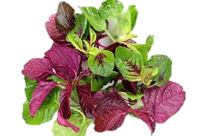
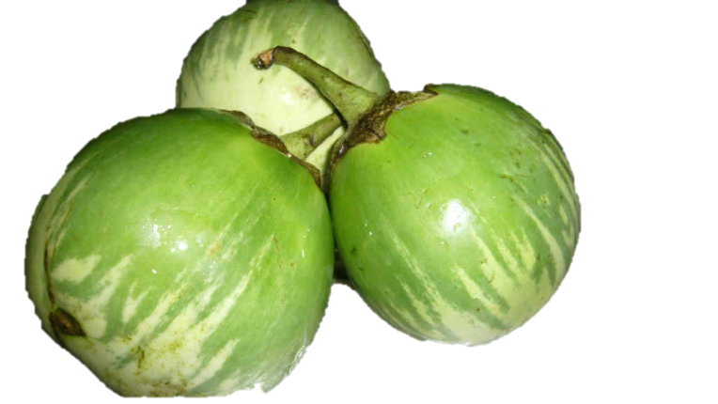
উদ্ভিজ খাদ্য
উদ্ভিদ থেকে
এগুলো কোন উৎস থেকে পেয়ে থাকি?

Slide 12
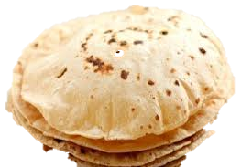
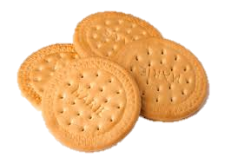
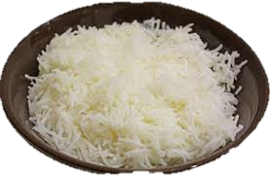
উদ্ভিজ খাদ্য
উদ্ভিদ থেকে
এগুলো কোন উৎস থেকে পেয়ে থাকি?

Slide 13
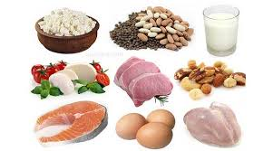
প্পপ্প
পুষ্টি
পুষ্টি বলতে আমরা কী বুঝি?
পুষ্টি হলো জীবদেহের বৃদ্ধি ও বেঁচে থাকার জন্য প্রয়োজনীয় সকল উপাদান।

Slide 14
পুষ্টির উপাদানসমূহ
আমিষ
শর্করা
চর্বি
ভিটামিন ও খনিজ লবণ
পানি সরাসরি পুষ্টি উপাদান নয়। তবে খাদ্য হজম ও দেহে শোষণের জন্য পরিমান মতো পানি পান করা প্রয়োজন ।

Slide 15
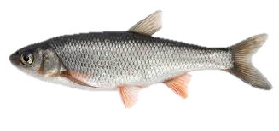
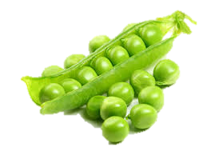
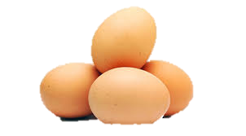
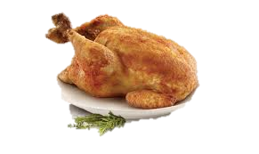
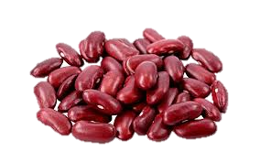
আমিষ
আমাদের দেহ গঠন,মাংসপেশির ক্ষয়পূরণ ও রক্ত তৈরি করে।

Slide 16
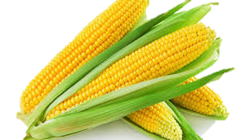
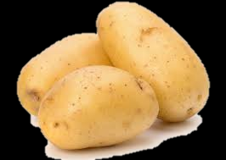
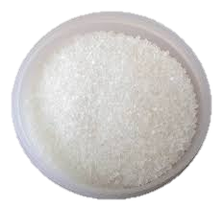
শর্করা
কাজ করার জন্য প্রয়োজনীয় শক্তি জোগায়।

Slide 17
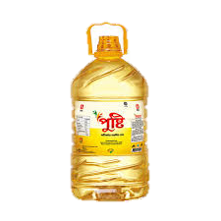
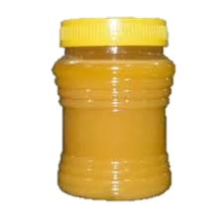
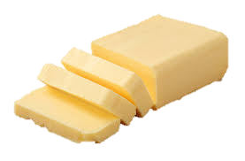
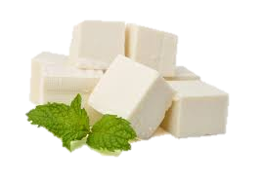
চর্বি
শক্তি জোগায় ও দেহ গরম রাখে।
আমাদের দেহ গঠনেও চর্বি প্রয়োজন হয়।

Slide 18
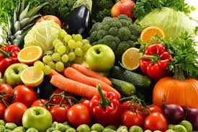
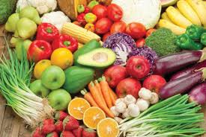
ভিটামিন ও খনিজ লবণ
আমাদের দেহ কর্মক্ষম ও সুস্থ রাখে । আমাদের বিভিন্ন রোগ থেকে রক্ষা করে।

Slide 19
দলগত কাজ
পুষ্টি উপাদানগুলোর নাম ও কাজ নিচের ছকে লেখ।
খাদ্যের ৪টি পুষ্টি উপাদান | কাজ

Slide 20
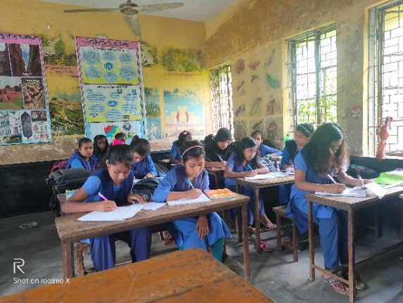
পাঠ্যবই এর সাথে সংযোগ
৪3 - ৪৫ পৃষ্ঠা

Slide 21
খাদ্য
ভিটামিন
খনিজ লবণ
প্রশ্নের উত্তর লেখ
আমাদের খাদ্যের প্রধান পুষ্টি উপাদানগুলো কী কী?
উত্তরঃ আমিষ, শর্করা এবং চর্বি ।
মূল্যায়ন
মূল্যায়ন
শূন্যস্থান পূরণ করো
১। দেহের বৃদ্ধি ও বেঁচে থাকার জন্য আমাদের _________ প্রয়োজন
২। সবজিতে প্রচুর পরিমাণে________ ও __________ রয়েছে।

Slide 22
মূল্যায়ন
বামপাশের বাক্যাংশের সাথে ডানপাশের বাক্যাংশ মিল করে লেখ
বাম
ডান
ক) পনির | আমিষ
খ) চাউল | ভিটামিন
গ) রোগ প্রতিরোধ | চর্বি
ঘ) মাছ | শর্করা
 | পানি

Slide 23
বাড়ির কাজ
তোমাদের প্রতিদিনের খাবার থেকে কোন খাবারে কোন পুষ্টি উপাদান রয়েছে তার একটি তালিকা তৈরি করবে।

Slide 24
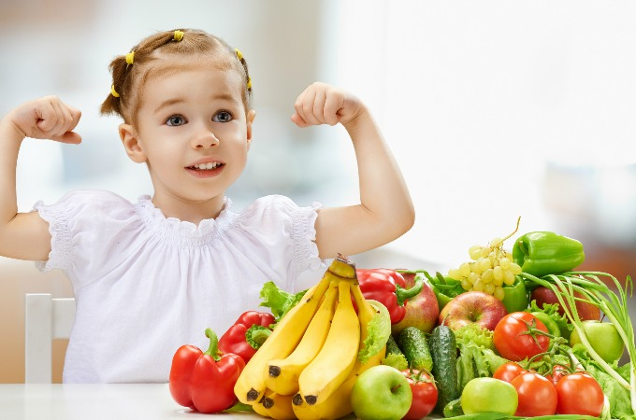
সবাইকে ধন্যবাদ
সুস্থ যদি থাকতে চাই, পুষ্টিগুণ সমৃদ্ধ খাবার খাই।

